Slide 1
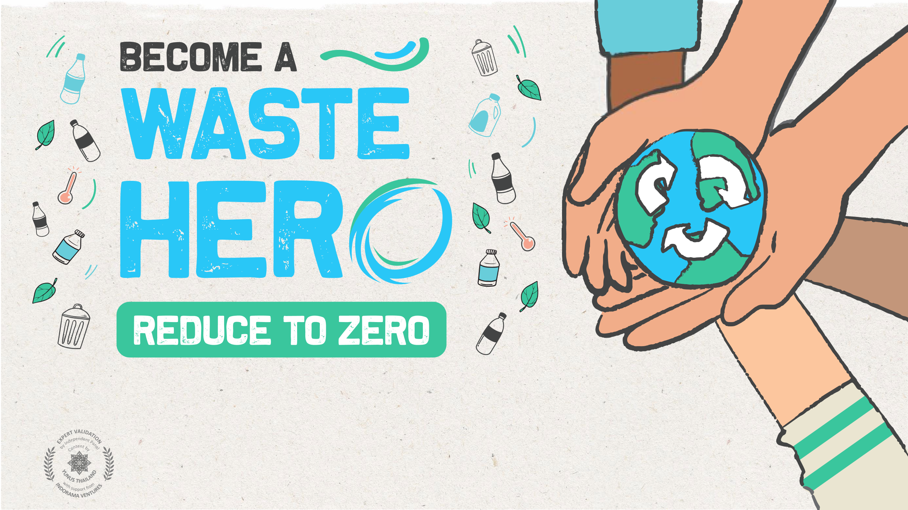
วงจรชีวิตแบบเส้นตรงกับแบบหมุนเวียน
ระดับที่ 4: บทเรียนขั้นพื้นฐาน

Slide 2
การเตรียมบทเรียนและความสอดคล้องของหลักสูตร
เวลาเตรียมการ: 10-15 นาที
นักเรียนจะเข้าใจความแตกต่างระหว่างเศรษฐกิจเส้นตรงและหมุนเวียน และวิธีการที่ผลิตภัณฑ์และวัสดุเคลื่อนที่
ผ่านวงจรชีวิต พวกเขาจะได้พัฒนาความสามารถในการคิดเกี่ยวกับชีวิตของสิ่งต่าง ๆ ที่ใช้ในชีวิตประจำวัน และกำหนดรากฐานสำหรับความสามารถในการออกแบบระบบใหม่ วัตถุที่ใช้ในชีวิตประจำวันมีความซับซ้อน และนั่นช่วยให้เราเข้าใจวิธีการทำงานของระบบเส้นตรง และวิธีการสร้างผลิตภัณฑ์ให้มีการหมุนเวียนมากขึ้น
1
แสดงสไลด์บทเรียนสำหรับชั้นเรียนและพูดคุยเกี่ยวกับสิ่งที่พวกเขารู้อยู่แล้วเกี่ยวกับเศรษฐกิจเส้นตรงและหมุนเวียน และแนะนำแนวคิดของแผนผังวงจรชีวิตผลิตภัณฑ์ ถามคำถามนำในบันทึกย่อในสไลด์ PowerPoint กับนักเรียน
2
ปริ๊นท์เอกสารประกอบคำบรรยาย 4 ชุด: 1. การ์ดผลิตภัณฑ์ 2. แผนผังวงจรชีวิตผลิตภัณฑ์
3. แผนผังวงจรชีวิตแบบหมุนเวียน 4. ตัวอย่างแผนผังวงจรชีวิต
3
ทำตามขั้นตอนบนสไลด์ถัดไป และในบันทึกย่อของครูในสไลด์ที่ 17 และ 20 เพื่อทำกิจกรรมในชั้นเรียน

Slide 3
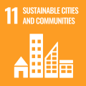
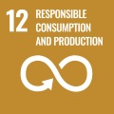
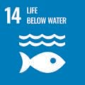
การเตรียมบทเรียนและความสอดคล้องของหลักสูตร
เวลาเตรียมการ: 10-15 นาที
ผลลัพธ์การเรียนรู้ที่สำคัญและความสอดคล้องของหลักสูตร:
วิทยาศาสตร์ - โลกและกิจกรรมมนุษย์: สื่อสารถึงวิธีแก้ปัญหาที่จะลดผลกระทบของมนุษย์ที่มีต่อพื้นดิน น้ำ อากาศ และ/หรือสิ่งมีชีวิตอื่น ๆ ในสภาพแวดล้อมในท้องถิ่น การกระทำของผู้คนอาจส่งผลกระทบต่อโลกรอบตัวพวกเขา แต่พวกเขาสามารถเลือกที่จะลดผลกระทบ
ต่อพื้นดิน น้ำ อากาศ และสิ่งมีชีวิตอื่น ๆ ได้
ทักษะและการมีความรู้ด้านภาษาอังกฤษ: เข้าร่วมการสนทนากับคู่สนทนาที่มีความหลากหลาย เกี่ยวกับหัวข้อและเนื้อหาต่าง ๆ ปฏิบัติตามกฎที่ตกลงกันไว้สำหรับการพูดคุยแลกเปลี่ยน ใช้คำและวลีที่ได้จากการถ่ายทอดผ่านการสนทนา การอ่านและการฟัง และการตอบข้อความ เข้าร่วมการสนทนากลุ่มกับคู่สนทนาที่มีความหลากหลาย เกี่ยวกับหัวข้อและประเด็นต่าง ๆ โดยมีการแสดงออก
ถึงความเห็นของตัวเองได้อย่างชัดเจน
สังคมศึกษา - คน สถานที่ และสิ่งแวดล้อม: การศึกษาคน สถานที่ และสิ่งแวดล้อม จะทำให้เข้าใจความสัมพันธ์ระหว่าง
ประชากรของมนุษย์และลักษณะทางกายภาพของโลก
ความสอดคล้องกับ SDG
บทเรียนที่ยืดหยุ่นและปรับเปลี่ยนได้
แผนการสอนได้ออกแบบมาให้มีความยืดหยุ่นและตอบสนองต่อความต้องการที่เปลี่ยนแปลงของห้อง
เรียนของคุณ บทเรียนต่าง ๆ สามารถแก้ไขและปรับแต่งได้ตามบริบทของนักเรียนและห้องเรียนที่แตกต่างกันไป มีเวอร์ชัน PowerPoint ที่มีคำแนะนำสำหรับครู และบทเรียน PDF ที่สามารถปริ๊นท์ได้ ให้ดาวน์โหลด

Slide 4
บทเรียน
ระยะเวลาบทเรียน: 45-60 นาที
1
แบ่งกลุ่มเป็นกลุ่มละ 3-5 คน แล้วเลือกการ์ดผลิตภัณฑ์จากกอง หรือผลิตภัณฑ์ที่เพื่อนในกลุ่มรู้จัก
2
แต่ละกลุ่มจะได้กระดาษขนาดใหญ่ หรือใช้เอกสาร แผนผังวงจรชีวิต และให้เขียนขั้นตอนของวงจรชีวิต 5 ขั้นตอน: 1. การสกัดวัสดุ; 2. การผลิต; 3. การกระจายสินค้า; 4. การใช้งาน; 5. การกำจัด
3
แต่ละกลุ่มจะใช้กระดาษสติ๊กโน้ต (บางกลุ่มอาจวาดรูป และบางกลุ่มอาจเขียนชื่อรายการ) เพื่อบันทึกวงจรของผลิตภัณฑ์ตั้งแต่ต้นจนจบ แต่ละกลุ่มสามารถดูตัวอย่างจากเอกสารแจกที่เป็นตัวอย่างของขวดน้ำอัดลม ควรมีการจำกัดเวลาไว้ที่ 20 นาที
4
เริ่มต้นการทำผังวงจรชีวิตด้วยการใส่ชื่อวัสดุที่ใช้สร้างผลิตภัณฑ์และค้นหาวิธีการสกัดและแปรรูป เมื่อผู้บริโภคซื้อ พวกเขาจะใช้กี่ครั้ง ใช้อินเทอร์เน็ตเพื่อค้นคว้าข้อมูลนี้ หรืออาจให้นักเรียนลองคาดเดา เมื่อหมดอายุการใช้งาน ให้นึกถึงความเป็นไปได้ทั้งหมด เช่น หลุมฝังกลบ การทิ้งขยะไม่เป็นที่เป็นทาง และการรีไซเคิล พิจารณาอย่างจริงจังว่าสิ่งของนั้นจะสิ้นสุดที่ไหน
5
สุดท้าย ให้ระบุโอกาสในการหมุนเวียนผลิตภัณฑ์นี้อย่างน้อยหนึ่งอย่าง ผลิตภัณฑ์นี้สามารถนำกลับมาใช้ใหม่ได้ด้วยวิธีใดวิธีหนึ่งหรือไม่ สามารถนำมารีไซเคิลได้ไหม ถ้าได้ สามารถรีไซเคิลเป็นอะไรได้บ้าง จะเปลี่ยนแปลงอะไรเกี่ยวกับผลิตภัณฑ์นี้เพื่อให้ผลิตภัณฑ์นี้หมุนเวียนได้มากขึ้น

Slide 5
เตรียมการนำเสนอ PowerPoint
เมื่อคุณพร้อมที่จะนำเสนอบทเรียน ให้คลิก Slide Show บนแถบเมนูด้านบน แล้วเลือก Presenter View เมื่อเข้าสู่โหมด Presenter คุณสามารถดูบันทึกย่อของคุณ ในขณะที่ผู้ชมจะเห็นเฉพาะสไลด์ของคุณ
บันทึกย่อจะปรากฏในบานหน้าต่างทางด้านขวา ข้อความจะถูกตัดโดยอัตโนมัติ และแถบเลื่อนแนวตั้งจะปรากฏขึ้นถ้าจำเป็น คุณยังสามารถเปลี่ยนขนาดของข้อความในบานหน้าต่าง
บันทึกย่อได้โดยใช้ปุ่มสองปุ่มที่มุมซ้ายล่างของบาน
หน้าต่างบันทึกย่อ

Slide 6
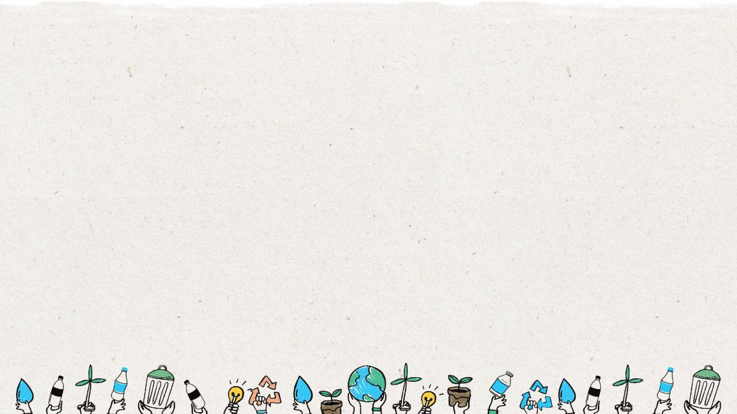
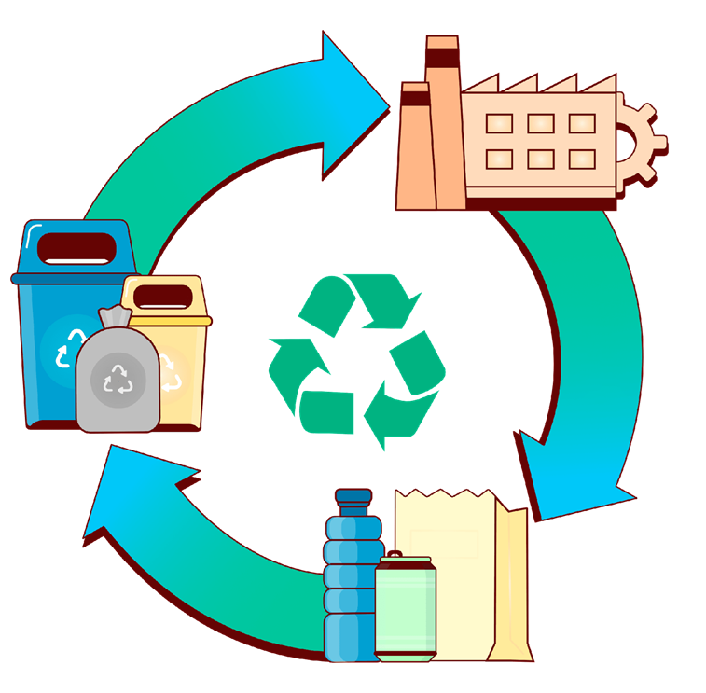
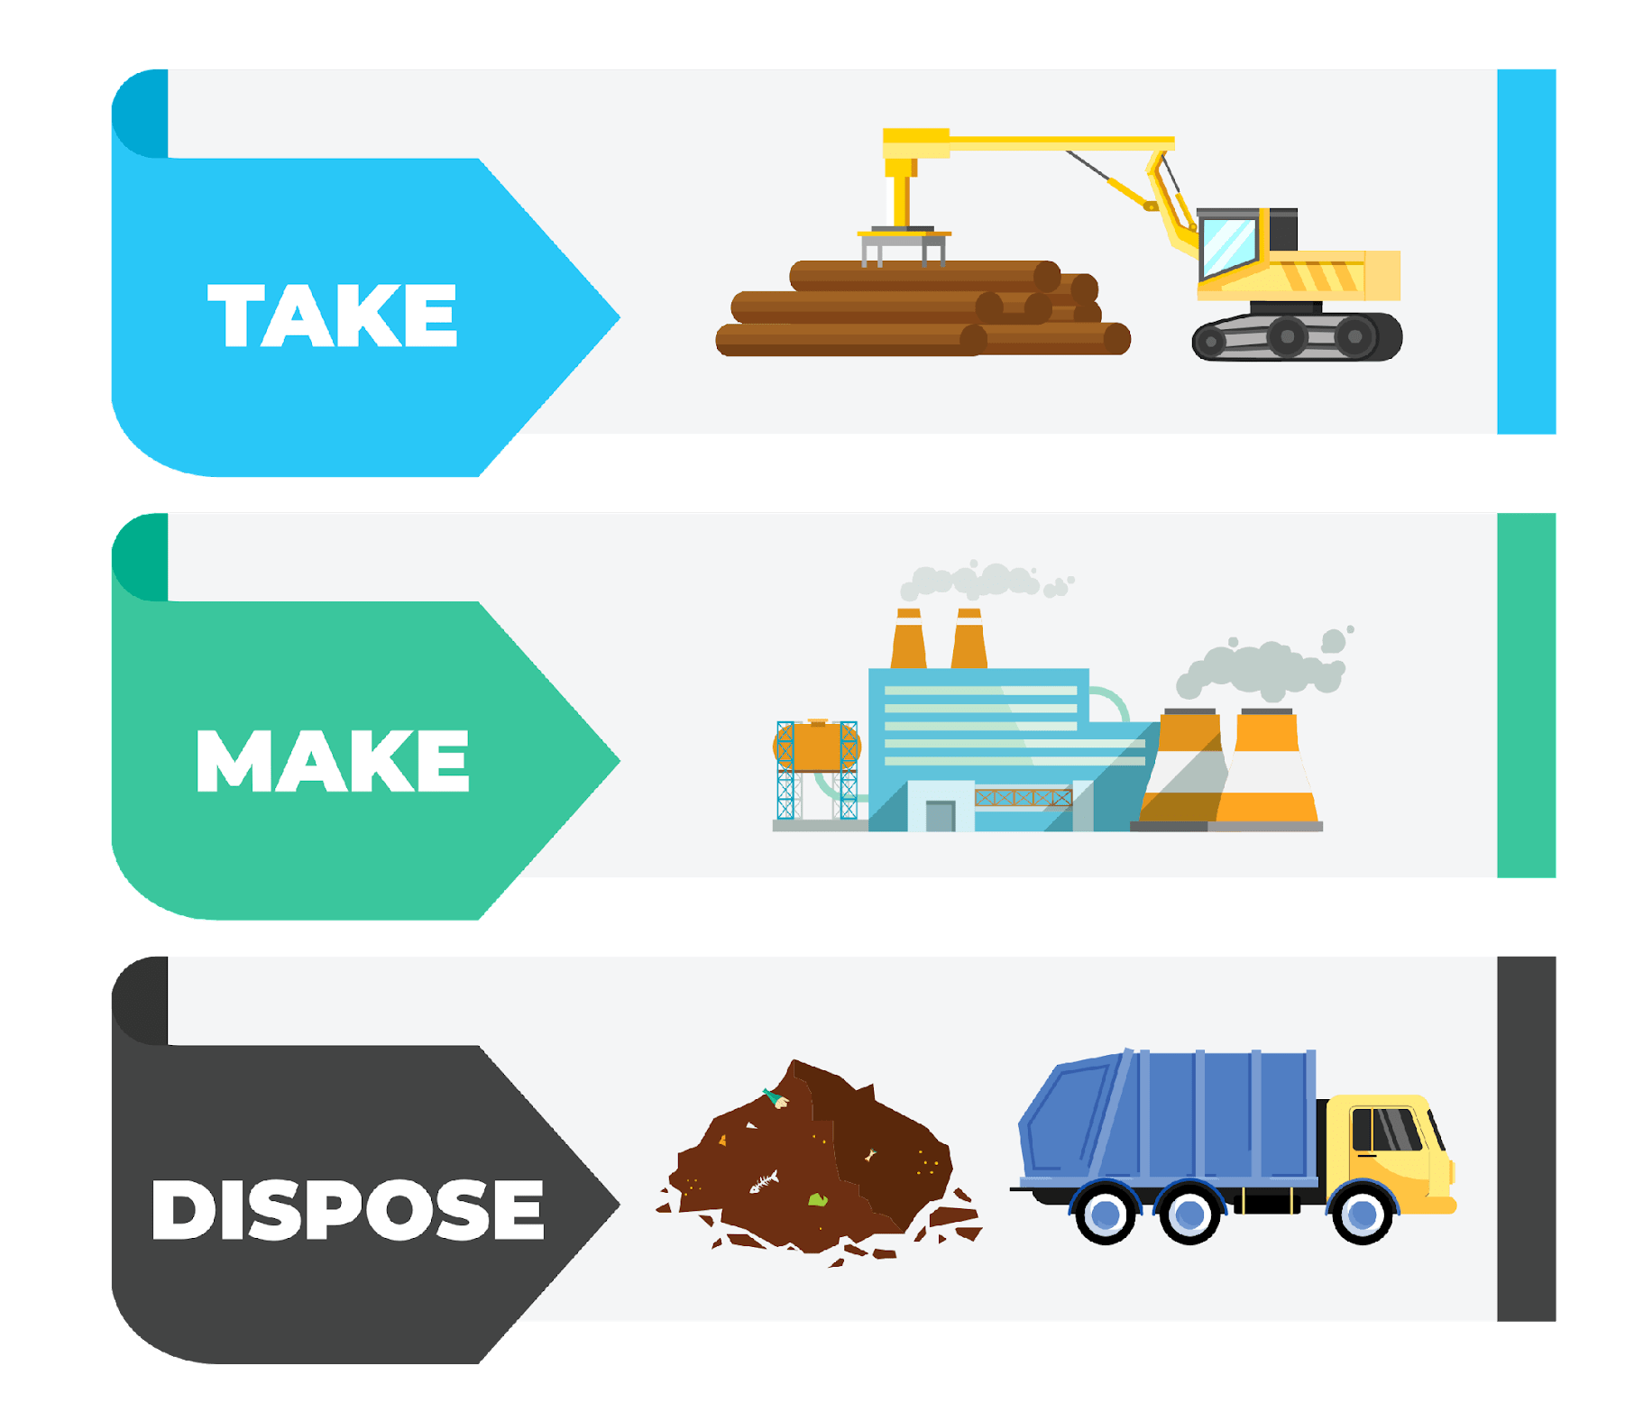
เศรษฐกิจเส้นตรง
กับ
เศรษฐกิจหมุนเวียน
รีไซเคิล
นำไปใช้
ผลิต
ผลิต
กำจัด
นำไปใช้
Notes:
(ความยาวสไลด์: 5 นาที)
บอกนักเรียน:
เราจำเป็นจะต้องเข้าใจระบบการผลิตและการบริโภคเมื่อมีการพูดถึงวิธีที่จะต่อสู้กับการเปลี่ยนแปลงสภาพภูมิอากาศและการเป็นโลกที่ยั่งยืนมากขึ้น ทรัพยากรของโลกมีจำกัด ดังนั้น จึงเป็นเรื่องสำคัญที่ผู้คน รัฐบาล และบริษัทเอกชน จะทำงานร่วมกันเพื่อใช้ทรัพยากรเหล่านั้นอย่างมีความรับผิดชอบมากขึ้น
เศรษฐกิจเส้นตรง เป็นโมเดลดั้งเดิมที่เป็นไปตามโมเดล “ใช้-ผลิต-ทิ้ง” ที่มีการรวบรวมวัตถุดิบ จากนั้นผลิตและเปลี่ยนเป็นผลิตภัณฑ์ที่เราใช้ จนในที่สุดจะถูกกำจัดทิ้งเป็นขยะในหลุมฝังกลบหรือในสภาพแวดล้อมทางธรรมชาติของเรา โมเดลนี้ไม่ได้ให้ความสำคัญกับรอยเท้านิเวศน์และผลที่ตามมา โดยให้ความสำคัญกับผลกำไรมากกว่าความยั่งยืน โดยผลิตภัณฑ์ที่ถูกสร้างขึ้นมาจะถูกทิ้งเมื่อถูกใช้งานแล้ว
เศรษฐกิจหมุนเวียน เป็นโมเดลการผลิตและการบริโภคซึ่งเกี่ยวข้องกับการแบ่งปัน การเช่าซื้อ การนำมาใช้ใหม่ การซ่อมแซม การปรับปรุงใหม่ และการรีไซเคิลวัสดุและผลิตภัณฑ์ที่มีอยู่ให้นานที่สุดเท่าที่จะเป็นไปได้ โดยเป็นโมเดลที่ถูกออกแบบมาให้ส่งผลกระทบต่อสิ่งแวดล้อมน้อยที่สุดเท่าที่จะเป็นไปได้ โดยทิ้งร่องรอยให้น้อยที่สุด ผ่านการเก็บสิ่งของไว้ในระบบหมุนเวียนแบบปิด
คำถามสำหรับนักเรียน:
1. ตัวอย่างของผลิตภัณฑ์จากระบบเศรษฐกิจเส้นตรงและหมุนเวียนคืออะไร
คำตอบ: เส้นตรง = ฟิล์มห่ออาหารบนบรอคโคลี, หมุนเวียน: การใช้รถร่วมกัน หรือ การรีไซเคิลขวดพลาสติก PET
2. โมเดลเส้นตรงทำให้โลกเกิดความเสียหายอย่างไร
คำตอบ: ขยะจะไปอยู่ในหลุมฝังกลบหรือรั่วไหลสู่สิ่งแวดล้อม ทรัพยากรธรรมชาติที่มีอยู่อย่างจำกัดจะหมดลง
3. เศรษฐกิจหมุนเวียนสามารถช่วยต่อสู้กับการเปลี่ยนแปลงสภาพภูมิอากาศได้อย่างไร
คำตอบ: ช่วยให้ทรัพยากรธรรมชาติถูกใช้งานโดยไม่จำเป็นต้องดึงมาใช้เพิ่มเติม และยังช่วยลดการรั่วไหลของขยะไปสู่สิ่งแวดล้อม

Slide 7
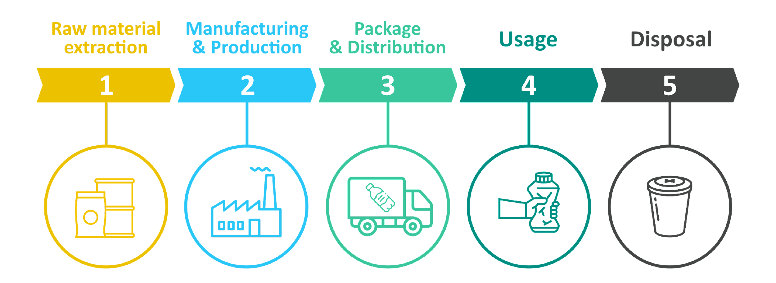
เศรษฐกิจเส้นตรง
บรรจุและกระจายสินค้า
สกัดวัตถุดิบ
กระบวนการผลิต
นำไปใช้งาน
กำจัด
Notes:
(ความยาวสไลด์: 5 นาที)
บอกนักเรียน:
เศรษฐกิจเส้นตรงถูกออกแบบมาเพื่อสกัดวัตถุดิบจากธรรมชาติ แปรรูปให้กลายเป็นสิ่งของที่ใช้งานได้ แล้วทิ้งที่หลุมฝังกลบ เผาในเตาเผาขยะ หรือรั่วไหลไปในธรรมชาติ (ส่วนมากเกิดจากความไม่ตั้งใจ และถือเป็นเศษขยะ) ระบบเส้นตรงนี้อาจเป็นการสิ้นเปลือง และการสูญเสียส่งผลให้เกิดผลกระทบต่อสิ่งแวดล้อมในทางลบ ซึ่งปัจจุบันยังไม่ได้นำมาใช้กับเครื่องมือวัดทางเศรษฐกิจใด ๆ ของเรา เมื่อเราใช้ผลิตภัณฑ์ เราควรคำนึงถึงว่าจุดสุดท้ายของผลิตภัณฑ์นั้นไปไหน ถ้าผลิตภัณฑ์ถูกทิ้งที่หลุมฝังกลบ ถือว่าเป็นสิ่งที่ไม่ดีหรือเปล่า ผลิตภัณฑ์นั้นรีไซเคิลได้ไหม นำมาใช้ใหม่ได้ไหม นำมาปรับใช้ในทางใดทางหนึ่งได้ไหม
คำถามสำหรับนักเรียน:
ทำไมระบบจึงถูกออกแบบมาในลักษณะนี้
คำตอบ: ระบบเศรษฐกิจปัจจุบันให้ค่ากับการผลิตและจำหน่ายผลิตภัณฑ์ให้มากที่สุดเท่าที่จะทำได้ และให้ความสำคัญกับผลกำไรมากกว่าโลก
ปัญหาของโมเดลนี้คืออะไร
คำตอบ: ก่อให้เกิดของเสียจำนวนมาก ซึ่งมักจะเข้าไปในสภาพแวดล้อมในรูปแบบของเศษขยะ หลุมฝังกลบปล่อยก๊าซมีเทนจำนวนมาก ซึ่งมีส่วนในการทำให้เกิดภาวะโลกร้อน

Slide 8
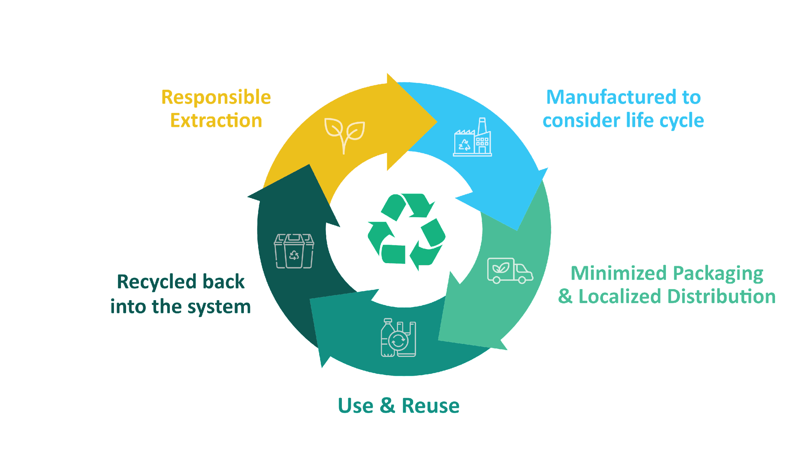
เศรษฐกิจหมุนเวียน
สกัดวัตถุดิบ
อย่างมีความรับผิดชอบ
ผลิตโดยคำนึงถึงวงจรชีวิต
นำกลับเข้าสู่กระบวนการรีไซเคิล
ลดการใช้บรรจุภัณฑ์และการจายสินค้าในพื้นที่
นำไปใช้งานและใช้ซ้ำ
Notes:
(ความยาวสไลด์: 5 นาที)
บอกนักเรียน:
เศรษฐกิจหมุนเวียนเป็นทางออกสำหรับปัญหาระดับโลก เช่น การเปลี่ยนแปลงสภาพภูมิอากาศ การสูญเสียความหลากหลายทางชีวภาพ ของเสีย และมลพิษ เป็นโมเดลการผลิตและการบริโภคซึ่งเกี่ยวข้องกับการแบ่งปัน การเช่าซื้อ การนำมาใช้ใหม่ การซ่อมแซม การปรับปรุงใหม่ และการรีไซเคิลวัสดุและผลิตภัณฑ์ที่มีอยู่ให้นานที่สุดเท่าที่จะเป็นไปได้ บริษัทที่ต้องการให้มีการหมุนเวียนมากขึ้นควรตั้งเป้าที่จะออกแบบและสร้างผลิตภัณฑ์ที่:
หลีกเลี่ยงการมีของเสีย
พยายามให้วัตถุดิบ กลับมาใช้ได้
สร้างระบบธรรมชาติขึ้นใหม่
ถามนักเรียน:
ลองยกตัวอย่างผลิตภัณฑ์หรือบริการที่หมุนเวียน
คำตอบ: สถานีสำหรับการเติมผลิตภัณฑ์ (เป็นร้านค้าที่สามารถนำขวดมาเติมแชมพูหรือสบู่ให้เต็ม)

Slide 9
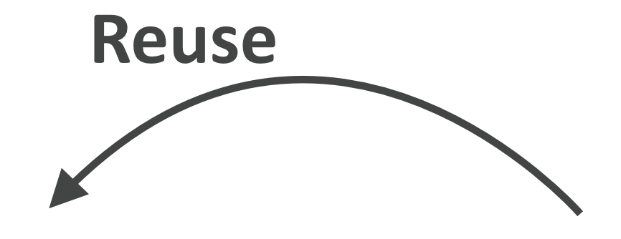
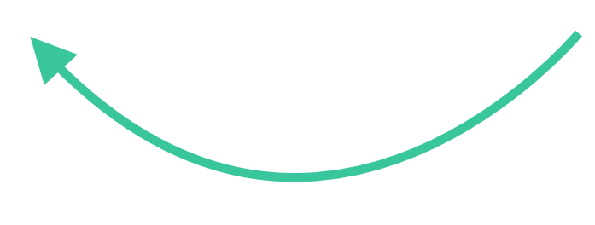
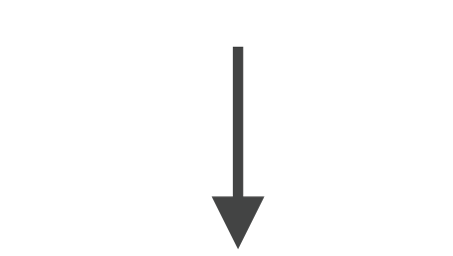
การทำแผนผังวงจรชีวิตแบบหมุนเวียน
รีไซเคิล
ผลิตซ้ำ
นำมาใช้ซ้ำ
1. การสกัด
2. การผลิต
3. การกระจายสินค้า
4. การใช้งาน
5. การกำจัด
เติม
ส่งคืน
ซ่อมแซม
ปรับเปลี่ยน
ส่งต่อ
สลายตัว
Notes:
(ความยาวสไลด์: 5 นาที)
บอกนักเรียน:
ขั้นตอนสำคัญสำหรับช่วงอายุของผลิตภัณฑ์สามารถกำหนดได้ทั้งแบบเส้นตรงและแบบหมุนเวียน เราสามารถประเมินวงจรชีวิตผลิตภัณฑ์ได้โดยการระบุ 5 ขั้นตอนหลักของอายุการใช้งานของผลิตภัณฑ์:
การสกัดวัตถุดิบ คือ วิธีการในการนำวัตถุดิบออกจากแหล่งธรรมชาติ
การผลิตวัตถุดิบให้กลายเป็นผลิตภัณฑ์
ผลิตภัณฑ์ที่เสร็จสมบูรณ์จะถูกกระจายไปยังสถานที่ที่ลูกค้าสามารถซื้อผลิตภัณฑ์ได้
ลูกค้าใช้ผลิตภัณฑ์
จากนั้นผลิตภัณฑ์จะถูกกำจัดหลังการใช้งาน
หากเราดูวงจรชีวิตผลิตภัณฑ์ทั้งหมดตั้งแต่การสกัดวัสดุไปจนถึงการจัดการเมื่อสิ้นอายุการใช้งาน เราจะพบโอกาสใหม่ ๆ ในการลดผลกระทบต่อสิ่งแวดล้อม อนุรักษ์ทรัพยากร และลดต้นทุน แทนที่จะเป็นระบบเส้นตรงแบบ "ใช้-ผลิต-ทิ้ง" ที่มี 5 ขั้นตอน เราสามารถสร้างการหมุนเวียนผ่านระบบปิด ซึ่งจะเก็บรวมรวมวัสดุและผลิตภัณฑ์เหล่านี้ไว้ใช้งานต่อไป
การหมุนเวียน คือการทบทวนวงจรการใช้งานแบบเส้นตรงของผลิตภัณฑ์หรือบริการ ให้มีจุดเริ่มต้น จุดกึ่งกลาง และจุดจบ ถ้าผลิตภัณฑ์หรือบริการมีการหมุนเวียนอย่างแท้จริง จะไม่มีวันหมดอายุ แต่จะมีรูปแบบใหม่อย่างต่อเนื่อง การทำแผนที่การเดินทางนี้จะช่วยให้มั่นใจได้ว่าผลิตภัณฑ์นั้นจะอยู่ในสถานะที่มีประโยชน์นานที่สุดเท่าที่จะเป็นไปได้ และเพิ่มคุณค่าในทุกขั้นตอน
สิ่งนี้ไม่ใช่แค่การรีไซเคิลเท่านั้น แต่ยังเป็นเรื่องของการออกแบบผลิตภัณฑ์หรือโมเดลการให้บริการทั้งหมดขึ้นมาใหม่ เพื่อที่มนุษย์จะได้ในสิ่งที่พวกเขาต้องการโดยไม่ส่งผลกระทบในเชิงลบต่อระบบธรรมชาติที่รักษาเราทุกคนไว้
สิ่งที่น่าตื่นเต้น คือ สิ่งนี้เป็นสิ่งที่กำลังเกิดขึ้นทั่วโลก ผู้คนทุกประเภทต่างกำลังเปลี่ยนแปลงรูปแบบการดำเนินชีวิต และบริษัทเอกชนต่าง ๆ กำลังออกแบบผลิตภัณฑ์ให้มีการหมุนเวียนมากขึ้น การเปลี่ยนแปลงเหล่านี้หมายถึงการออกแบบผลิตภัณฑ์ให้สามารถนำกลับมาใช้ใหม่ และการทบทวนวิธีการที่เราส่งมอบฟังก์ชันการใช้งานไปยังตลาด นอกจากนี้ยังรวมถึงการส่งเสริมให้มีการซ่อมแซมด้วยบริการสนับสนุนที่ดีกว่า โปรแกรมส่งคืนหรือรับคืน บริการรีฟิล หรือเติมผลิตภัณฑ์ ที่สนับสนุนให้มีการใช้ภาชนะบรรจุเดียวกันมากกว่าหนึ่งครั้ง และผลิตภัณฑ์ที่ออกแบบมาเพื่อนำกลับสู่ธรรมชาติโดยการย่อยสลาย
ถามนักเรียน:
ลองยกตัวอย่างผลิตภัณฑ์ที่ได้ถูกออกแบบภายใต้โมเดลผลิตภัณฑ์หมุนเวียน
บอกนักเรียน:
คลิก 1: ขวดพลาสติก PET เอามารีไซเคิลกลับมาเป็นขวดเดิมได้หลาย ๆ รอบ
คลิก 2:
-โครงเตียงได้รับการออกแบบให้มีชิ้นส่วนหลัก ๆ และหากมีส่วนใดที่ชำรุด ผู้ผลิตสามารถแยกชิ้นส่วนและเปลี่ยนชิ้นส่วนนั้นได้อย่างง่ายดาย ก็จะทำให้ลูกค้าไม่ต้องซื้อเตียงใหม่ ชิ้นส่วนเก่าสามารถแยกส่วนและนำกลับมาใช้ใหม่เป็นชิ้นส่วนใหม่ได้
คลิก 3:
-การซื้อเสื้อผ้ามือสองเป็นวิธีหนึ่งในการนำเสื้อผ้าเก่าที่ทิ้งไป กลับมาใช้ใหม่ ซึ่งให้คุณค่าใหม่และยืดอายุการใช้งาน
คลิก 4:
-ร้านค้าสามารถให้ตัวเลือกในการเติมของใช้ในครัวเรือน เช่น แชมพูและสบู่ เพื่อให้ลูกค้านำขวดบรรจุของตนเองมาใช้แทนการซื้อแชมพูขวดใหม่
คลิก 5:
-กางเกงยีนส์ตัวเก่าสามารถนำกลับมาที่ร้านเพื่อรับส่วนลดในการซื้อครั้งต่อไป และแบรนด์อาจซ่อมแซมและปรับเปลี่ยนวัสดุให้กลายเป็นเสื้อผ้าใหม่ได้
คลิก 6:
-ใช้ฟิล์มที่มีส่วนผสมของสาหร่ายที่สลายตัวได้ตามธรรมชาติเพื่อใช้กับของสดในร้านขายของชำเพื่อทดแทนบรรจุภัณฑ์ที่ใช้ได้ครั้งเดียว

Slide 10
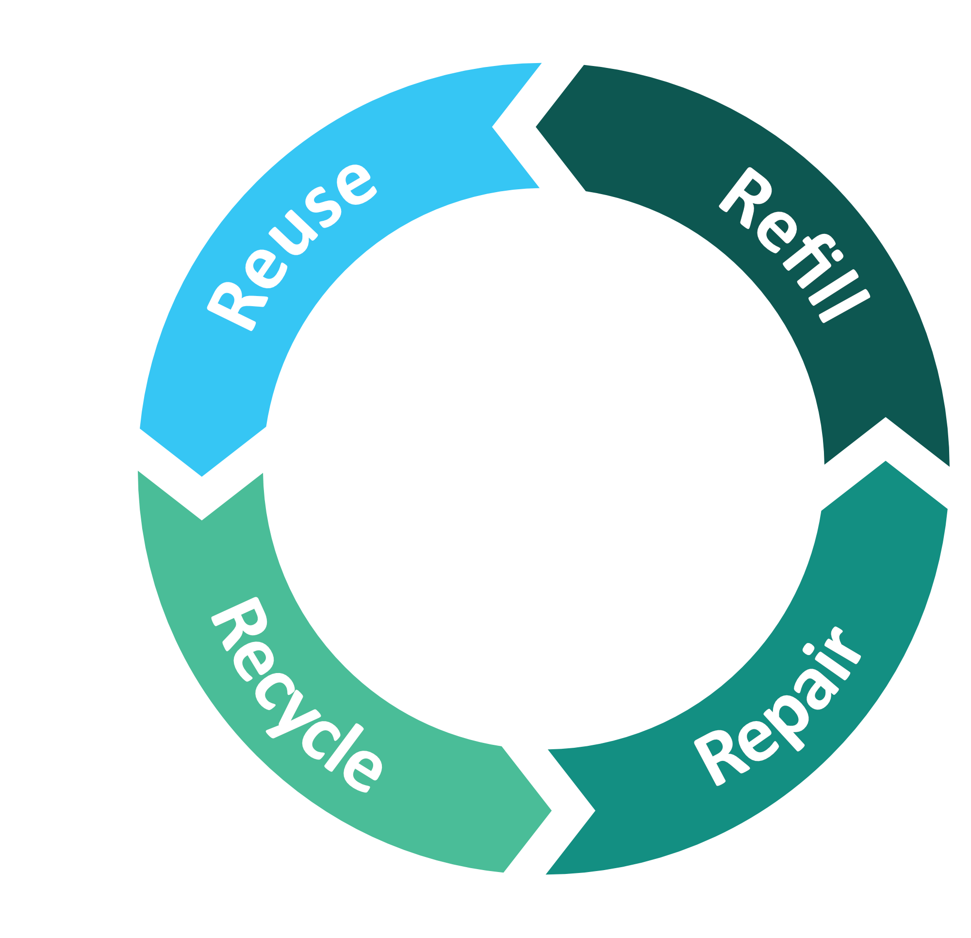
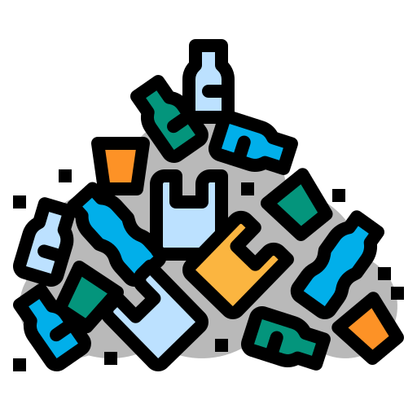
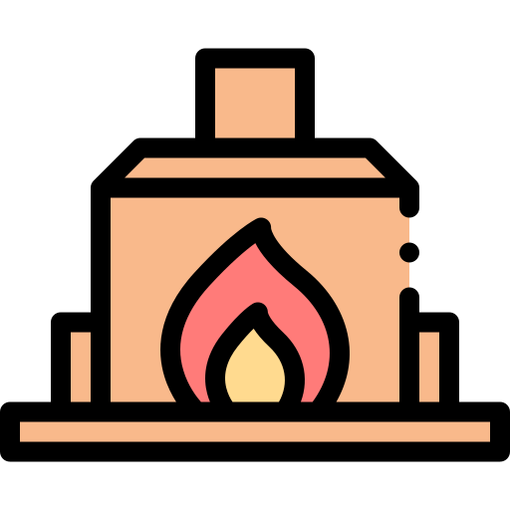
ผลิตภัณฑ์หมุนเวียน อาจกลายเป็นอยู่ในระบบเส้นตรง
นำกลับมาใช้ซ้ำ
เติมเต็ม
จัดการขยะ
ผิดพลาด
หลุมฝังกลบ
รีไซเคิล
ซ่อมแซม
ธรรมชาติ
เตาเผาขยะ
Notes:
(ความยาวสไลด์: 5 นาที)
บอกนักเรียน:
บางครั้งผลิตภัณฑ์ที่ตั้งใจจะให้มีการหมุนเวียน อาจกลายเป็นอยู่ในระบบเส้นตรง ซึ่งหมายความว่า แม้ว่าผลิตภัณฑ์นั้นจะถูกออกแบบมาให้อยู่ในระบบเศรษฐกิจแบบหมุนเวียน แต่ก็ยังมีการกำจัดทิ้งอย่างไม่เหมาะสมด้วยวิธีใดวิธีหนึ่ง เมื่อของเสียไม่ได้รับการจัดการอย่างเหมาะสม ก็จะสิ้นสุดลงในหลุมฝังกลบ เผาในเตาเผาขยะ หรือรั่วไหลสู่ธรรมชาติ
ถามนักเรียน:
ลองยกตัวอย่างว่าสินค้าที่ถูกออกแบบมาให้อยู่ใน“ระบบปิด”ของเศรษฐกิจหมุนเวียน กลายเป็นถูกกำจัดในเศรษฐกิจเส้นตรงได้อย่างไร
คำตอบ:
การทิ้งขยะไม่เป็นที่เป็นทาง: การทิ้งขยะในสิ่งแวดล้อมโดยผิดวิธี
การเทกอง: การทิ้งขยะโดยเจตนาและผิดกฎหมาย
การปนเปื้อน: ขยะอินทรีย์และขยะที่ปนเปื้อนชนิดอื่น ๆ ทำให้ไม่สามารถรีไซเคิลวัสดุที่รีไซเคิลได้
การขาดการคัดแยกและเก็บขยะจากแหล่งที่มา: โดยการไม่แยกขยะใส่ถังขยะและถังขยะรีไซเคิลที่เหมาะสม ทำให้สิ่งของไม่สามารถหมุนเวียนได้
การสิ้นเปลือง: การใช้ที่มากเกินไป และบริโภคอย่างไม่ระมัดระวัง ฟุ่มเฟือย หรือไม่มีวัตถุประสงค์
บอกนักเรียน:
การจัดการของเสียที่ไม่ถูกต้องอาจส่งผลให้เกิดการรั่วไหลของขยะ ซึ่งเกิดขึ้นเมื่อขยะเข้าสู่สภาพแวดล้อมตามธรรมชาติของเราและเคลื่อนไปตามระบบธรรมชาติของเรา บางครั้งวัสดุเหล่านั้นก็เคลื่อนตัวจากบนบกสู่ทะเล ทำให้เป็นเรื่องยากที่จะฟื้นฟู เรามาตรวจสอบการไหลเวียนของขยะในสไลด์ถัดไป

Slide 11
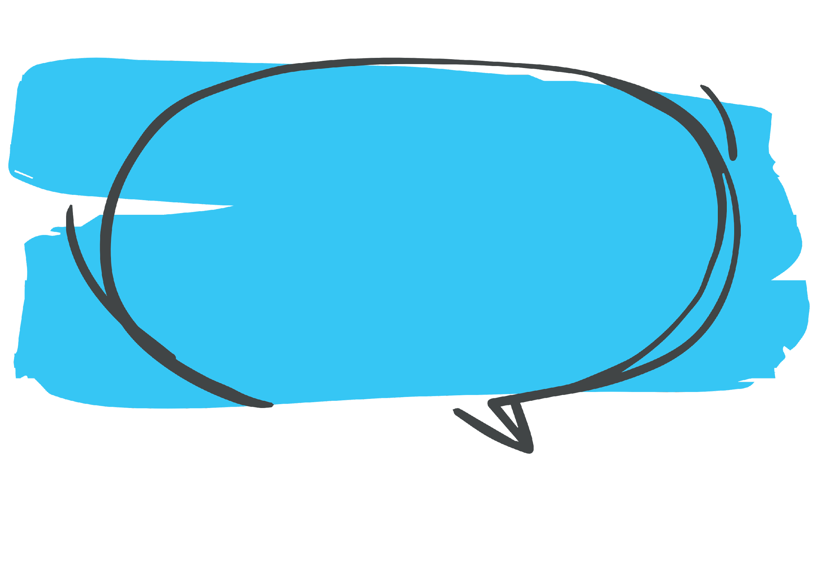
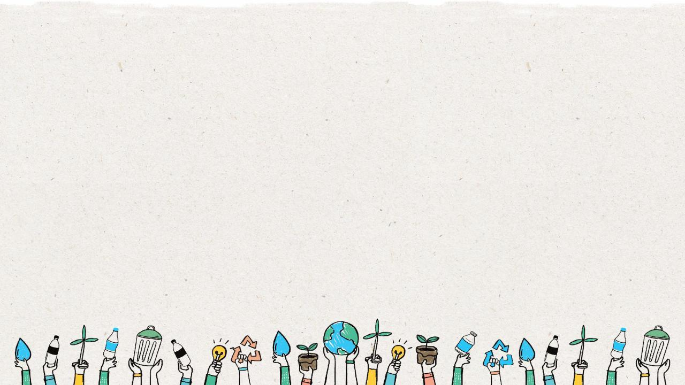
ขยะจะไป
อยู่ที่ไหน
ถ้าไม่รีไซเคิล
Notes:
(ความยาวสไลด์: 3 นาที)
คำตอบ:
ขยะจะไปอยู่ในหลุมฝังกลบหรือไม่ก็รั่วไหลสู่สิ่งแวดล้อม
ถามนักเรียน:
เคยเห็นขยะในที่ ๆ ไม่ควรอยู่ไหม
คิดว่าขยะไปอยู่ที่นั่นได้ยังไง
คำตอบ:
เคยเห็นถุงพลาสติกบนชายหาด ถุงพลาสติกหล่นออกมาจากถังขยะได้ง่าย และพัดลงไปบนชายหาด
*สอบถามตัวอย่างเพิ่มเติม

Slide 12
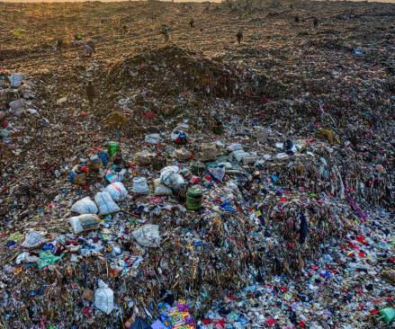
ขยะของเราจะไปอยู่ที่ไหน
ขยะส่วนใหญ่ของเราจะเอาไปทิ้งไว้ที่หลุมฝังกลบในพื้นที่
หลุมฝังกลบประกอบไปด้วยขยะหลายชนิด แต่ขยะบางอย่างไม่ควรจะอยู่ที่นี่ และจะต้องใช้เวลาหลายร้อยปีกว่าจะหายไป
หลุมฝังกลบทำให้เกิดอันตราย เช่น กลิ่น ควัน เสียง แมลง และการปนเปื้อนของแหล่งน้ำ
Notes:
(ความยาวสไลด์: 3-5 นาที)
ถามนักเรียน:
หลุมฝังกลบคืออะไร
ของที่รีไซเคิลได้ ควรถูกทิ้งในนี้ไหม เพราะอะไร
อะไรที่ควรถูกทิ้งในนี้
จากประสาทสัมผัสทั้ง 5 คิดว่าจะรู้สึกยังไงบ้าง (ดมกลิ่น, สัมผัส, รส, การมองเห็น, การได้ยิน)
คำตอบ:
หลุมฝังกลบ คือ สถานที่ที่คนทิ้งขยะทั่วไปลงไปในดินหรือทิ้งเป็นกองใหญ่ ๆ
ของที่รีไซเคิลได้ ไม่ควรถูกทิ้งที่นี่ มีแค่ของที่รีไซเคิลไม่ได้ที่จะถูกทิ้งในหลุมฝังกลบ

Slide 13
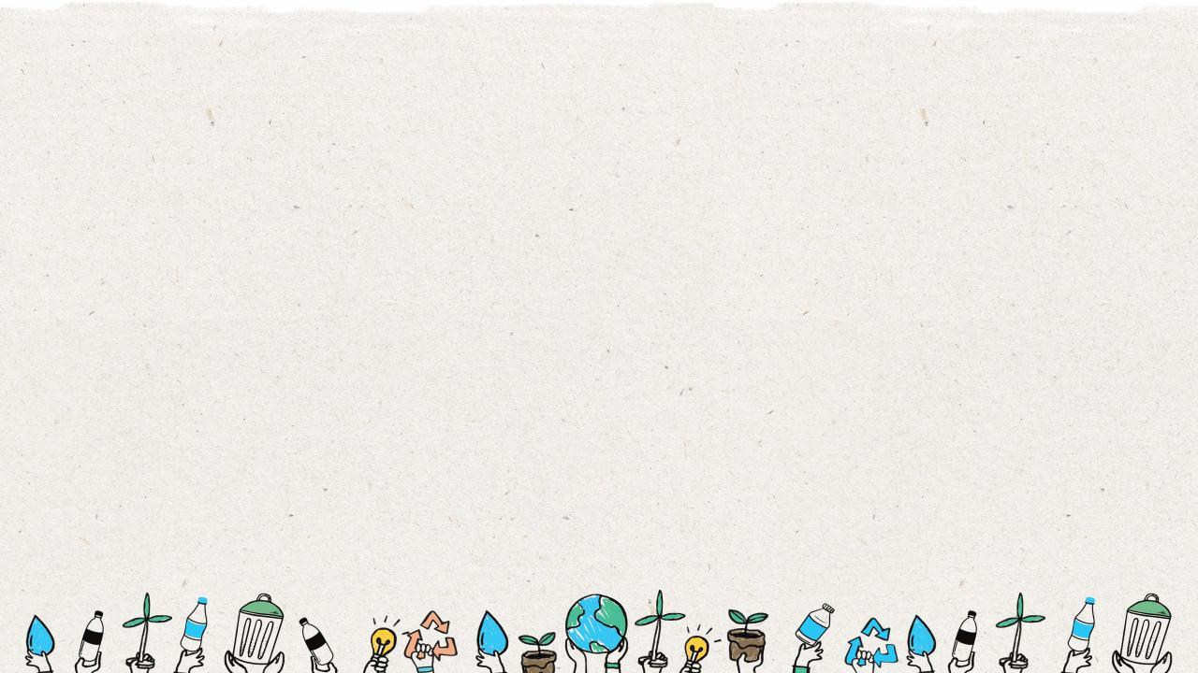
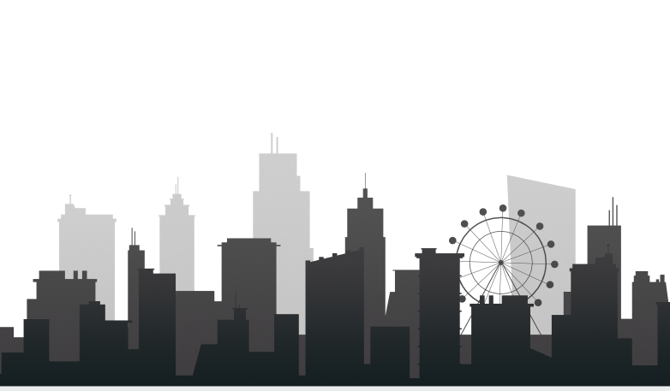
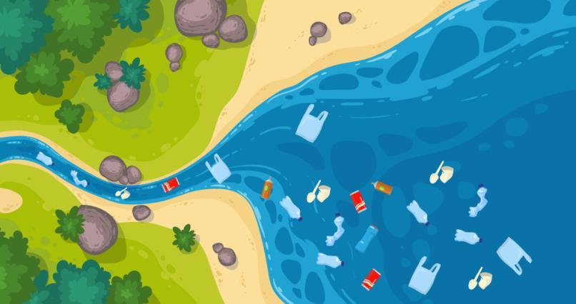
ขยะของเราจะไปอยู่ที่ไหน
ขยะส่วนใหญ่ใน
มหาสมุทรมาจาก
มนุษย์ที่อยู่บนบก
Notes:
(ความยาวสไลด์: 3-5 นาที)
ถามนักเรียน:
ขยะในมหาสมุทรของเรามาจากที่ไหน
เราจะทำยังไงเพื่อป้องกันไม่ให้ขยะเข้าไปสู่ธรรมชาติ
คำตอบ:
ถ้าขยะไม่ได้ถูกรีไซเคิลหรือทิ้งอย่างเหมาะสม อาจรั่วไหลลงสู่แม่น้ำและทางน้ำที่ไหลลงสู่มหาสมุทร การทิ้งและรีไซเคิลอย่างเหมาะสมสามารถช่วยป้องกันของเสียไม่ให้เข้าสู่โลกทางธรรมชาติของเราได้

Slide 14
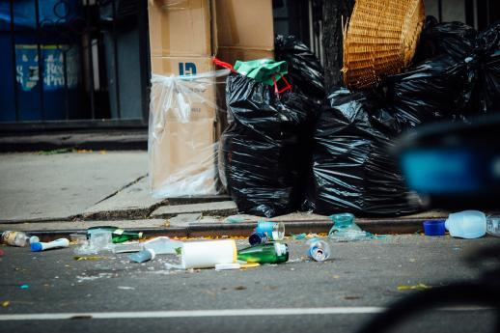
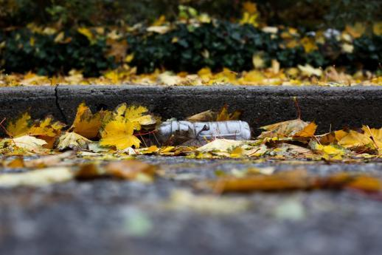
1. ผู้คนทิ้งขยะไว้บนพื้น
หรือขยะตกจากถังขยะ
2. เมื่อฝนตก ขยะจะไหลเข้าสู่
ท่อระบายน้ำฝน
Notes:
(ความยาวสไลด์: 3-5 นาที)
บอกนักเรียน:
เรามาดูกันว่าบรรจุภัณฑ์อาหารที่ไม่ได้ถูกรีไซเคิล มีการรั่วไหลเข้าสู่มหาสมุทรอย่างไม่ตั้งใจได้อย่างไรใน 6 ขั้นตอน
เมื่อผู้คนทิ้งบรรจุภัณฑ์อาหารไว้บนพื้น มันจะกลายเป็น “เศษขยะ” หรือของเหล่านั้นอาจหล่นออกมาจากถังขยะโดยบังเอิญ
จากนั้นบรรจุภัณฑ์อาหารที่พื้นจะไหลลงสู่ท่อระบายน้ำฝนตามถนน

Slide 15
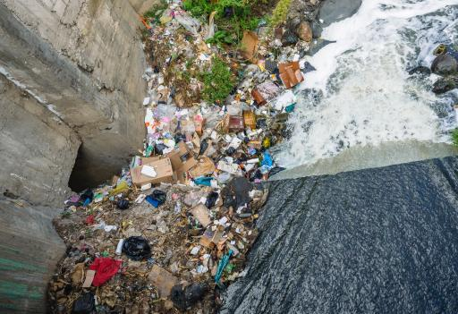
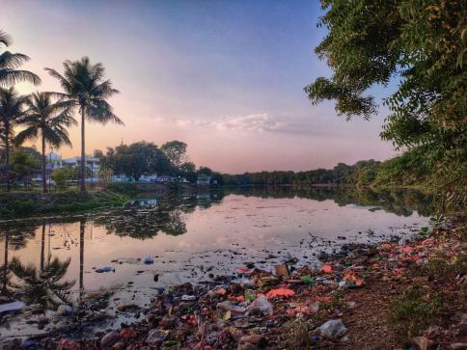
3. ท่อระบายน้ำฝนจะไหลเข้าไป
ในทางน้ำในพื้นที่
4. ทางน้ำเหล่านั้นจะไหลเข้าสู่
แม่น้ำในพื้นที่
Notes:
(ความยาวสไลด์: 3-5 นาที)
บอกนักเรียน:
3. เมื่อบรรจุภัณฑ์อาหารที่เป็นเศษขยะเข้าสู่ท่อระบายน้ำฝน ก็จะถูกชะล้างไปตามทางน้ำ
4. ทางน้ำคือจุดเชื่อมต่อไปยังแม่น้ำ ซึ่งเป็นที่ที่น้ำที่รอการระบายและทุกอย่างที่อยู่ในนั้น เช่น เศษบรรจุภัณฑ์อาหารของเรา ไหลไปยังระบบแม่น้ำในพื้นที่

Slide 16
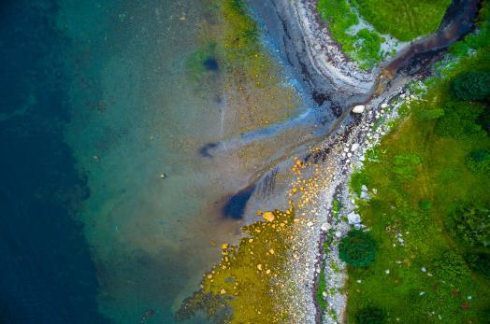
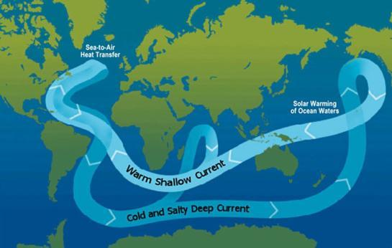
6. กระแสน้ำในมหาสมุทรส่งขยะไปทั่วโลกและสร้าง “เกาะกองขยะ”
5. แม่น้ำไหลลงสู่มหาสมุทร
Notes:
(ความยาวสไลด์: 3-5 นาที)
บอกนักเรียน:
5. ระบบแม่น้ำขนาดเล็กเหล่านั้นรวมตัวกันเป็นแม่น้ำขนาดใหญ่ที่ไหลลงสู่มหาสมุทรโดยตรง
6. กระแสน้ำในมหาสมุทรล้วนเชื่อมต่อกันและส่งขยะทั้งหมดให้ไหลไปรวมกันเป็น “เกาะกองขยะ” เช่น แพขยะแปซิฟิก (ขยะลอยน้ำที่กินพื้นที่จำนวนมากจนคล้ายเกาะ) เกาะกองขยะ ไม่ใช่เกาะที่มีชายหาดและแผ่นดิน แต่เป็นการสะสมของขยะจนก่อตัวเป็นกองขยะลอยตัวขนาดใหญ่ที่คล้ายกับเกาะกองขยะที่ลอยตัวได้
การทำความเข้าใจเกี่ยวกับการทำงานของระบบต่าง ๆ และการไหลเวียนของวัสดุในระบบเส้นตรง มีความสำคัญต่อการสร้างเศรษฐกิจหมุนเวียน

Slide 17
กิจกรรมในชั้นเรียน: แผนผังวงจรชีวิต
กลุ่ม:
ผลิตภัณฑ์:
1. การสกัด
2. การผลิต
3. การกระจายสินค้า
4. การใช้งาน
5. การกำจัด
โอกาสในการหมุนเวียน
Notes:
บอกนักเรียน:
สำหรับกิจกรรมในชั้นเรียน นักเรียนจะแบ่งกลุ่มเพื่อสร้างแผนผังวงจรชีวิตผลิตภัณฑ์สำหรับผลิตภัณฑ์ที่ใช้ในชีวิตประจำวัน
ขั้นตอนที่ 1: แบ่งกลุ่มเป็นกลุ่มละ 3-5 คน แล้วเลือกการ์ดผลิตภัณฑ์จากกอง หรือผลิตภัณฑ์ที่เพื่อนในกลุ่มรู้จัก
ขั้นตอนที่ 2: แต่ละกลุ่มจะได้กระดาษขนาดใหญ่ หรือใช้เอกสารที่แจกให้ และให้เขียนขั้นตอนของวงจรชีวิต 5 ขั้นตอน: 1. การสกัดวัสดุ; 2. การผลิต; 3. การกระจายสินค้า; 4. การใช้งาน; และ 5. การกำจัด

Slide 18
กลุ่ม:
3
ผลิตภัณฑ์:
ขวดน้ำอัดลม 12 ออนซ์
รีไซเคิล
เติม
1. การสกัด
2. การผลิต
3. การกระจายสินค้า
4. การใช้งาน
5. การกำจัด
น้ำมันและวัตถุดิบ
ชีวภาพจะถูกดึงออกมาจากพื้นโลก จากนั้น
จะถูกทำความสะอาด
และตกแต่งเป็นเม็ด
เล็ก ๆ สำหรับ
ผลิตภัณฑ์ใหม่
โรงงานจะหลอม
เม็ดเหล่านั้นใส่ลง
ในแบบที่สร้างให้
เป็นขวด
ขวดน้ำอัดลมจะถูกส่งไปที่โรงงาน
บรรจุขวดเพื่อที่จะบรรจุน้ำในขวด
ขวดน้ำอัดลมจะถูก
ส่งไปยังร้านค้า
ให้ลูกค้าซื้อ
ลูกค้าจะซื้อขวดน้ำอัดลมจากร้านค้า
เพื่อดื่ม
หลังจากการดื่ม ขวดจะถูกกำจัดโดย
ผู้บริโภค
โอกาสในการหมุนเวียน
#1 รีไซเคิลเพื่อทำขวดหรือเส้นด้ายใหม่
#2 ใช้ขวดแชมพูหรือสบู่เก่าที่สถานีเติมผลิตภัณฑ์
Notes:
ขั้นตอนที่ 3: แต่ละกลุ่มจะใช้กระดาษสติ๊กโน้ต (บางกลุ่มอาจวาดรูป และบางกลุ่มอาจเขียนชื่อรายการ) เพื่อบันทึกวงจรของผลิตภัณฑ์ตั้งแต่ต้นจนจบ แต่ละกลุ่มสามารถดูตัวอย่างจากเอกสารแจกที่เป็นตัวอย่างของขวดน้ำอัดลม ควรมีการจำกัดเวลาไว้ที่ 20 นาที
ขั้นตอนที่ 4: เริ่มต้นการทำผังวงจรชีวิตด้วยการใส่ชื่อวัสดุที่ใช้สร้างผลิตภัณฑ์และค้นหาวิธีการสกัดและแปรรูป เมื่อผู้บริโภคซื้อ พวกเขาจะใช้กี่ครั้ง ใช้อินเทอร์เน็ตเพื่อค้นคว้าข้อมูลนี้ หรืออาจใช้การคาดเดา เมื่อหมดอายุการใช้งาน ให้นึกถึงความเป็นไปได้ทั้งหมด เช่น หลุมฝังกลบ การทิ้งขยะไม่เป็นที่เป็นทาง และการรีไซเคิล พิจารณาอย่างจริงจังว่าสิ่งของนั้นจะสิ้นสุดที่ไหน
ขั้นตอนที่ 5: สุดท้าย ให้ระบุโอกาสในการหมุนเวียนผลิตภัณฑ์นี้อย่างน้อยหนึ่งอย่าง ผลิตภัณฑ์นี้สามารถนำกลับมาใช้ใหม่ได้ด้วยวิธีใดวิธีหนึ่งหรือไม่ ผลิตภัณฑ์นี้รีไซเคิลได้ไหม ถ้าได้ สามารถนำไปรีไซเคิลเป็นอะไรได้บ้าง จะเปลี่ยนแปลงอะไรเกี่ยวกับผลิตภัณฑ์นี้เพื่อให้ผลิตภัณฑ์นี้หมุนเวียนได้มากขึ้น
เมื่อกลุ่มต่าง ๆ ทำแผนผังเสร็จ ทุกคนจะได้แบ่งปันสิ่งที่ค้นพบเกี่ยวกับวงจรชีวิตผลิตภัณฑ์
*ครูอาจแสดงหรือปริ๊นท์ตัวอย่างแผนผังวงจรชีวิตของน้ำอัดลมในขณะที่นักเรียนกำลังทำแบบฝึกหัด

Slide 19
Notes:
บอกนักเรียน:
แสดงตัวเลือกผลิตภัณฑ์ให้นักเรียนเลือก แจกเอกสารและให้พวกเขาเลือก

Slide 20
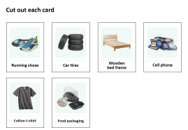
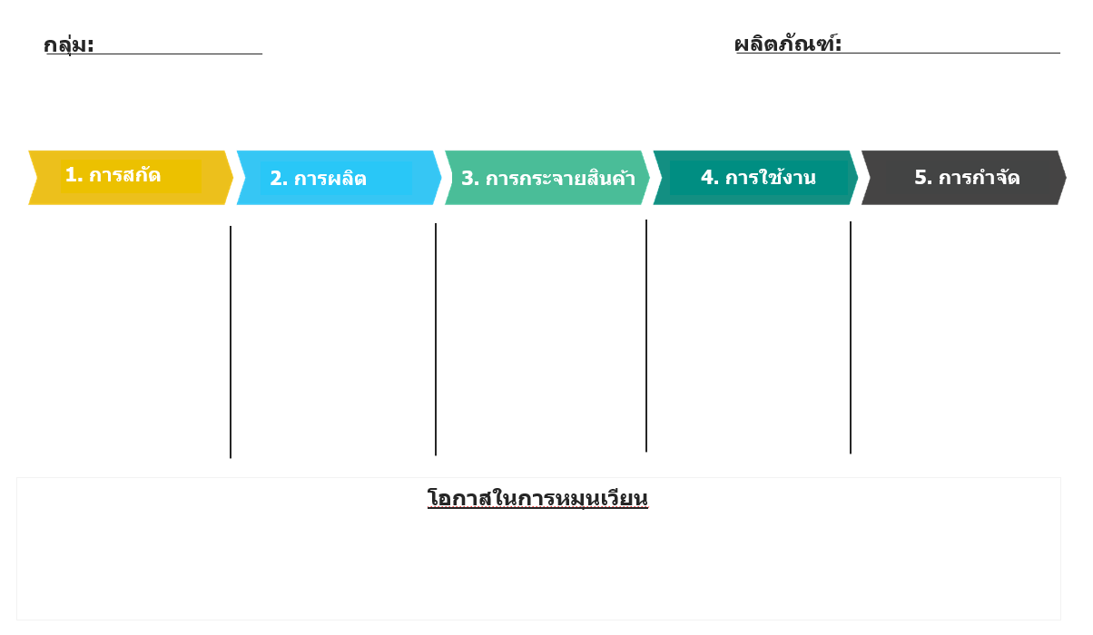
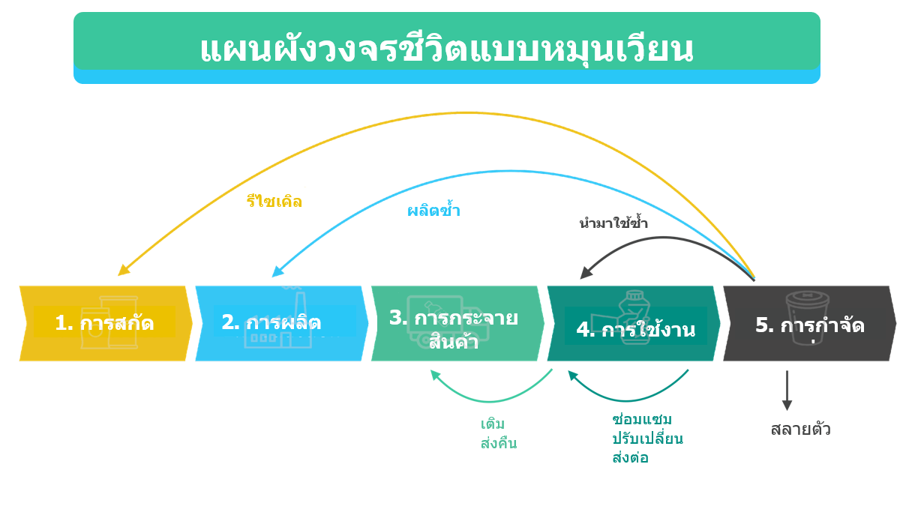
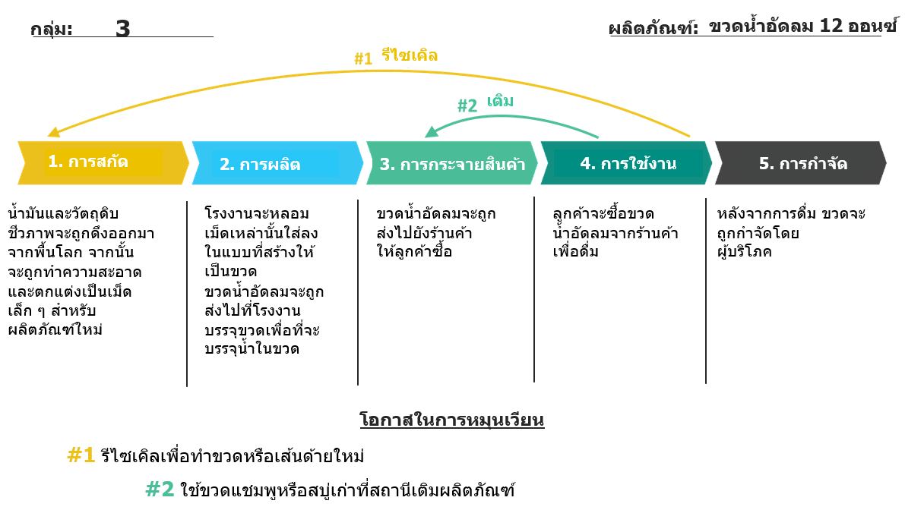
ขั้นตอนถัดไป
ขั้นตอนที่ 1: แบ่งกลุ่มเป็นกลุ่มละ 3-5 คน แล้วเลือกการ์ดผลิตภัณฑ์จากกอง หรือผลิตภัณฑ์ที่เพื่อนในกลุ่มรู้จัก แจกเอกสารสี่ชุดให้แต่ละกลุ่ม
ขั้นตอนที่ 2: แต่ละกลุ่มจะได้กระดาษขนาดใหญ่ หรือใช้เอกสารที่แจกให้ และให้เขียนขั้นตอนของวงจรชีวิต 5 ขั้นตอน
1. การสกัดวัสดุ 2. การผลิต 3. การกระจายสินค้า 4. การใช้งาน 5. การกำจัด
ขั้นตอนที่ 3: แต่ละกลุ่มจะใช้กระดาษสติ๊กโน้ต (บางกลุ่มอาจวาดรูป และบางกลุ่มอาจเขียนชื่อรายการ) เพื่อบันทึกวงจรของผลิตภัณฑ์ตั้งแต่ต้นจนจบ
ขั้นตอนที่ 4: ใช้ตัวอย่างวงจรชีวิตขวดน้ำเพื่อช่วยในการแนะนำนักเรียน
ขั้นตอนที่ 5: สุดท้าย ให้ระบุ โอกาสในการหมุนเวียน ผลิตภัณฑ์นี้อย่างน้อยหนึ่งอย่าง
เมื่อกลุ่มต่าง ๆ ทำแผนผังเสร็จ ทุกคนจะได้แบ่งปันสิ่งที่ค้นพบเกี่ยวกับวงจรชีวิตผลิตภัณฑ์
*ครูอาจแสดงหรือปริ๊นท์ตัวอย่างแผนผังวงจรชีวิตของน้ำอัดลมในขณะที่นักเรียนกำลังทำแบบฝึกหัด*

